Slide 1
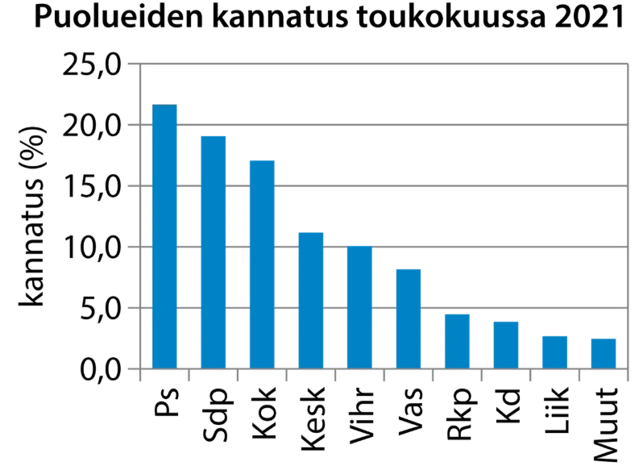
Tilastot
MaB 5

Slide 2
Keskeiset asiat
Diskreetti- ja jatkuva jakauma
Tunnusluvut
Kuvaajat
GeoGebra, Libre Office Calc

Slide 3
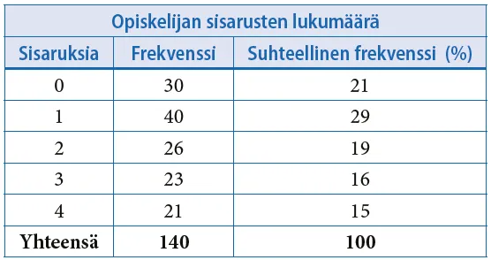
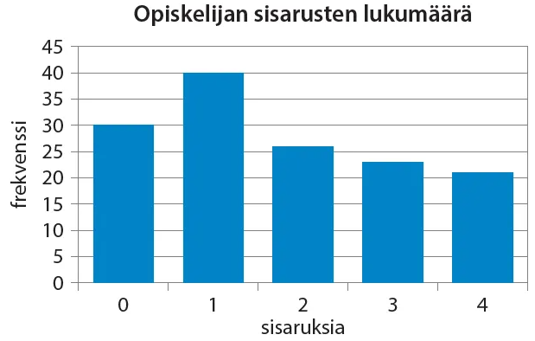
Diskreetti tilastollinen muuttuja
Erilliset arvot; Arvosana, puolue, sukupuoli ….
Kuvaaja erillisistä pylväistä

Slide 4
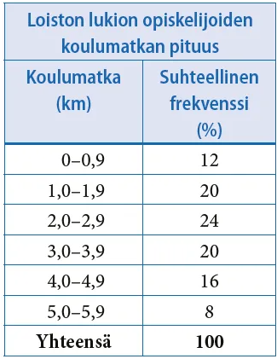
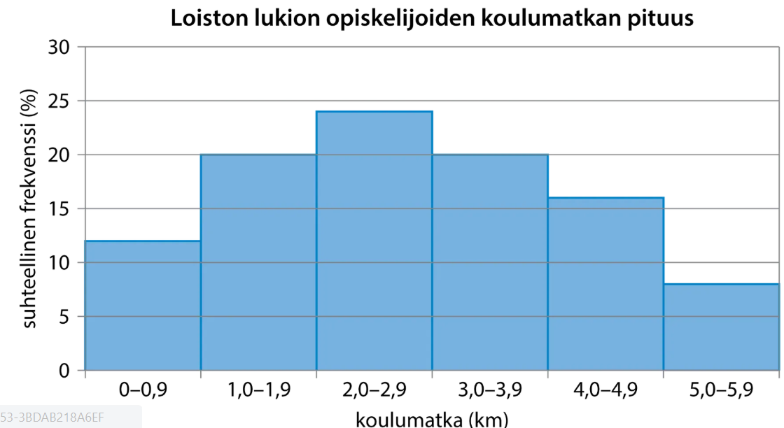
Jatkuva tilastollinen muuttuja
Arvot liikkuvat lukuväliltä toiselle
Paino, pituus, etäisyys, rahallisuus…
Luokittelu, todelliset alarajat/ylärajat, luokkakeskus
Kuvaaja jatkuu alueelta toiselle, tai viivadiagrammi

Slide 5
Vertailulukuja
Frekvenssi, suhteellinen frekvenssi
Keskilukuja: Moodi, mediaani, keskiarvo
Hajontalukuja
Vaihteluväli, keskihajonta

Slide 6
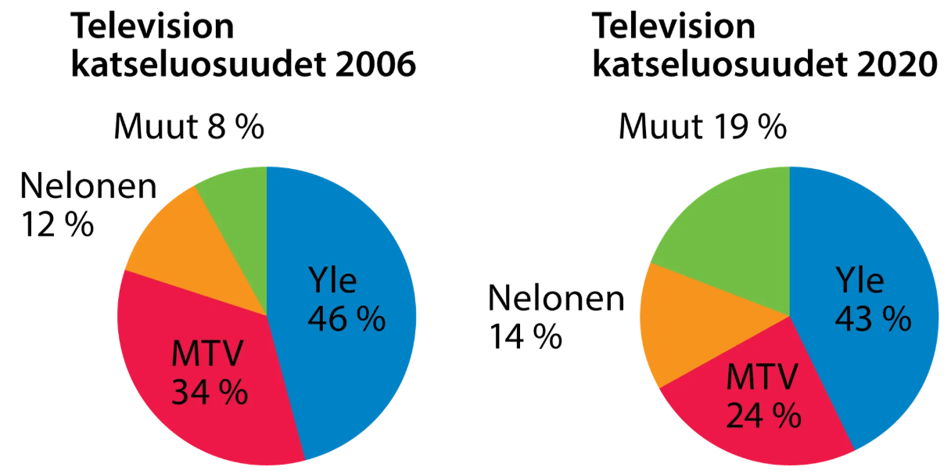
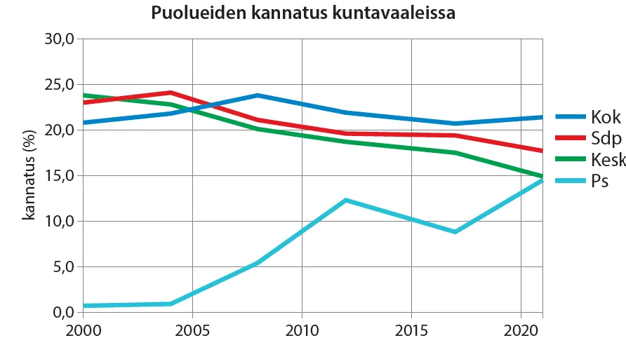
Kuvaajia

Slide 7
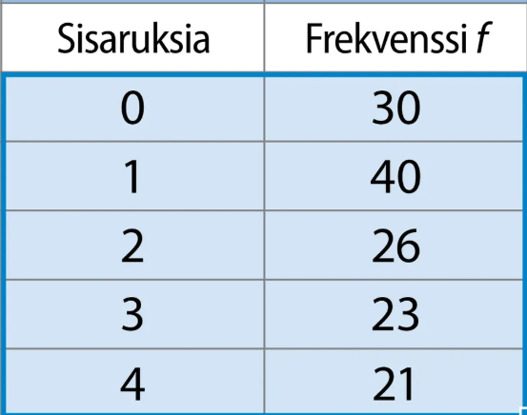
GeoGebra
Esim. pituudet: 136 cm, 140 cm, 135 cm, 156 cm, 170 cm, 165 cm
Yhden muuttujan analyysi
2) Kahden muuttujan analyysi. Esim.
Voi ratkaista myös LibreOffice Calcilla,
Ohjeet oppikirjassa

Slide 8
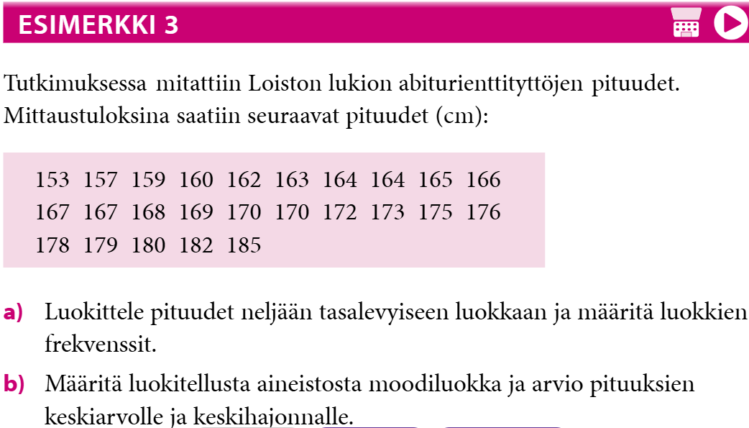

Slide 9
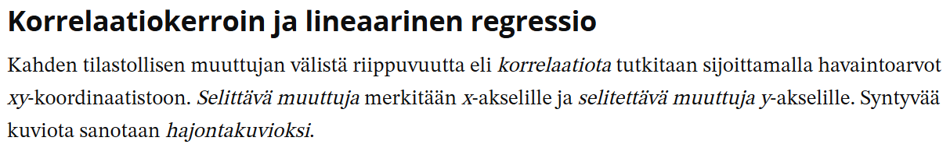
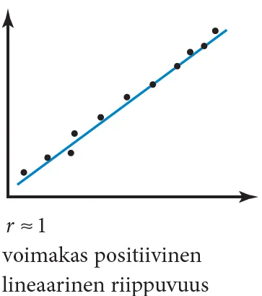
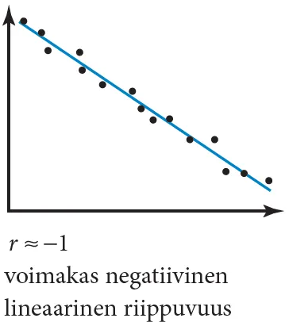
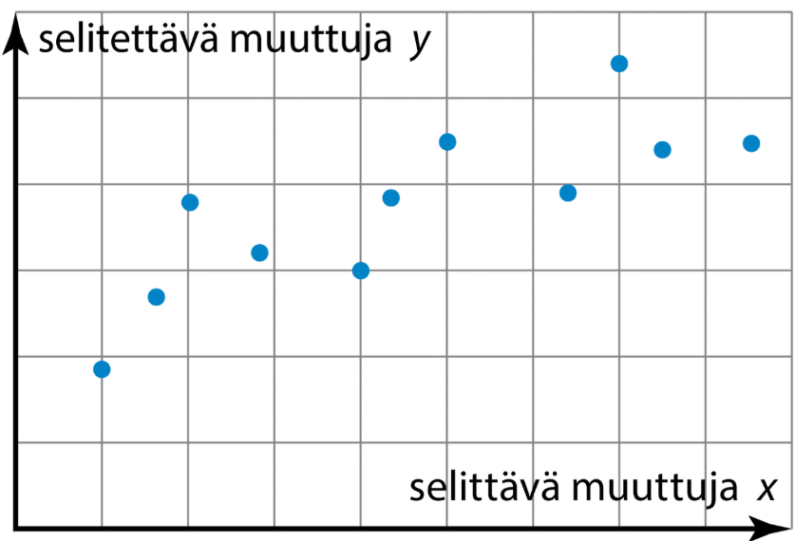
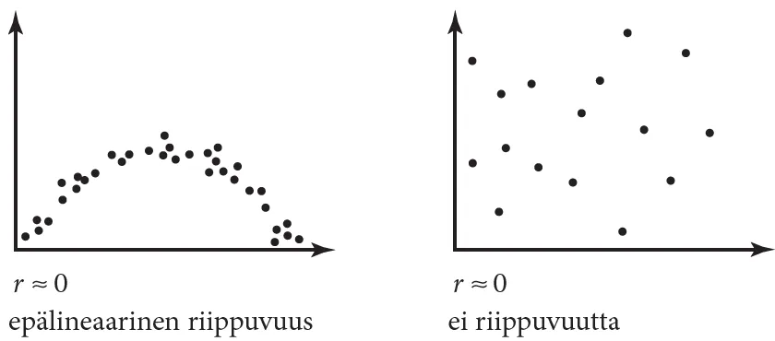
Korrelaatio

Slide 10
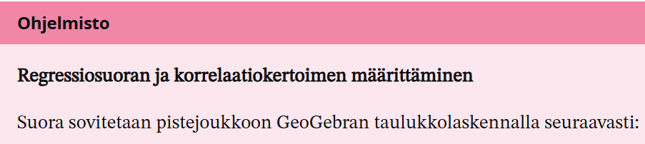
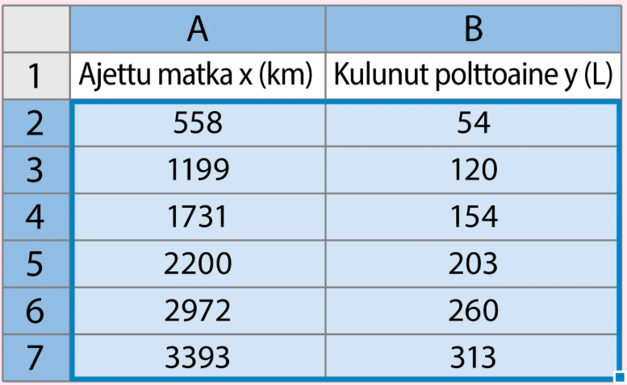

Slide 11
Tehtävät (Kpl 9)
Perustehtävät: 3, 4, 5, 6, 9, 10
Syventävät: 11, 13, 14, 19, 20, 21

